Slide 1

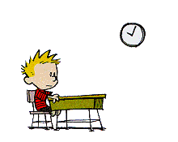
Matemática
NO IMPRIMIR
Material RETROALIMENTACIÓN-
4° básico.
Profesoras:
Verónica Maldonado
Mayte Carrasco
Colegio Aurora de Chile - Rancagua

Slide 2

¡Bienvenidos!
Queridos Estudiantes: Esperamos estén muy bien en sus casas. Seleccionamos las actividades de ésta clase con mucha dedicación para que puedan aprender en sus hogares y puedan comparar sus respuestas.
¡Los extrañamos y queremos mucho!

Slide 3
¡Iniciemos la clase!
Cálculo Mental:
Díganle a sus padres que les pregunten la tabla del 10 de forma intercalada.
https://www.youtube.com/watch?v=9XNxNDw3YAw

Slide 4
¡Iniciemos la clase!
Ahora, observa un video MOTIVACIONAL en el siguiente link:
IDEA 1
IDEA 2
https://www.youtube.com/watch?v=zB5u8i-sN_g

Slide 5

Objetivo:
Escribir en cuaderno de asignatura.
Retroalimentar los aprendizajes y contenidos de valor posicional y operaciones básicas utilizando el algoritmo a través de ejercicios.

Slide 6

Ruta de aprendizaje
Cálculo mental.
Conocimientos previos de Operatoria.
Reforzar ejercicios.
Resolver ejercicios de operaciones básicas.
Evaluar lo aprendido.
Observar video motivacional.

Slide 7
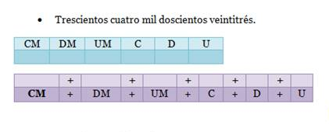
Recordemos el Valor Posicional?
3
0
4
2
2
3
Leer y Observar para recordar.
IDEA 1
IDEA 2
300.000
0
4.000
200
20
3

Slide 8
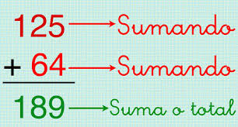
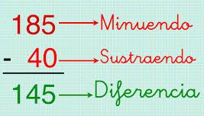
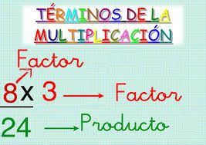

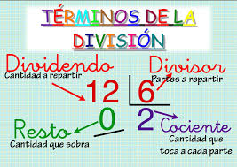
Conocimientos previos: Términos de las Operaciones básicas.
No lo escriban

Slide 9
Juego de forma oral
Después de recordar el valor posicional, realizaremos un juego de refuerzo… sigue las instrucciones:
Observa la cifra.
Identifica el valor posicional del número destacado dentro de la cifra.
Cada respuesta correcta te dará un punto
¡Cuenta tus puntos!
¡Comencemos el juego!

Slide 10
¿Cuál es el valor posicional del número destacado con rojo?
12.158
IDEA 1
IDEA 2

Slide 11
¿Cuál es el valor posicional del número destacado con rojo?
9.857
IDEA 1
IDEA 2

Slide 12
¿Cuál es el valor posicional del número destacado con rojo?
78.201
IDEA 1
IDEA 2

Slide 13
¿Cuál es el valor posicional del número destacado con rojo?
6.512
IDEA 1
IDEA 2

Slide 14
¿Cuál es el valor posicional del número destacado con rojo?
287.614
IDEA 1
IDEA 2

Slide 15

¿Cuántas respuestas correctas obtuviste?

Slide 16
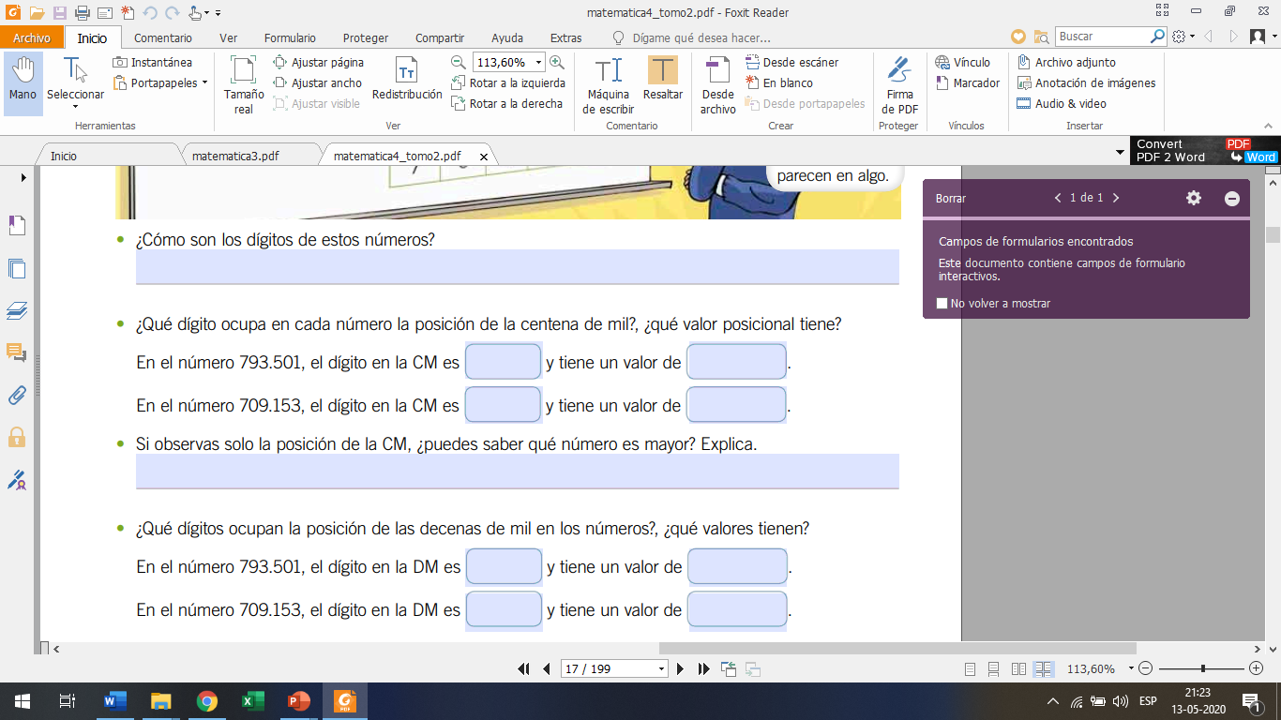
Clase 3
Niños: Para reforzar el Valor Posicional, debes desarrollar el siguiente ejercicio.
Escribe en tu cuaderno de asignatura.
IDEA 1
IDEA 2

Slide 17
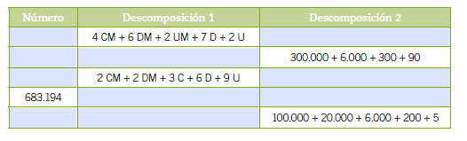
Clase 4
Niños: Para que puedan entender la descomposición aditiva, te envío solución de las actividades 3- 4 y 5.
Compara tus respuestas.
Actividad 3
462.072
IDEA 2
400.000+60.000+2.000+0+70 +2
306.390
3CM+0DM+6UM+3C+9D+0U
220.369
200.000 +20.000 +0 +300 +60 +9
6CM+8DM+3UM+1C+9D+4U
600.000+80.000+3.000+100+90+4
126.205
1CM+2DM+6UM+2C+0D+5U

Slide 18
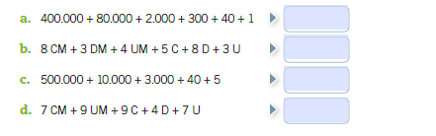
Clase 4
Niños: Para que puedan entender la descomposición aditiva, te envío solución de las actividades 3- 4 y 5.
Compara tus respuestas y escribe en tu cuaderno de asignatura.
Actividad 4
482.341
IDEA 2
834.583
513.045
709.947

Slide 19
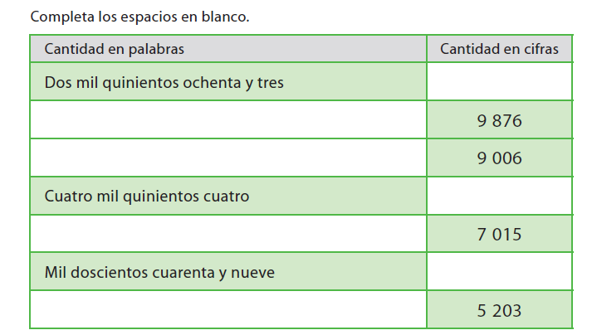
Clase 4
Niños: Para que puedan entender la descomposición aditiva, te envío solución de las actividades 3- 4 y 5.
Compara con tus respuestas.
Actividad 5
2.583
Nueve ochocientos setenta y seis.
Nueve mil seis.
4.504
Siete mil quince.
1.249
Cinco mil doscientos tres.

Slide 20
Clase 5
Niños: Les envío solución de algunas actividades referida a la Comparación y orden de números.
RECORDEMOS? Para comparar y ordenar números se puede utilizar la tabla posicional. Lo importante es ubicar cada dígito del número en la posición que corresponda y comparar, de izquierda a derecha, las cifras que en cada número ocupan la misma posición.
Y, estos son los Símbolos para comparar números:
> mayor que
< menor que
= igual que
Sólo Observa y LEE, para recordar.
Veamos un ejemplo?

Slide 21
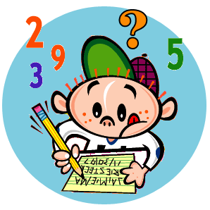
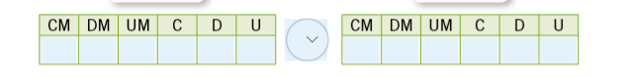
Comparar las siguientes cifras y ubicarlas en la Tabla.
Ejemplo:
Utiliza el símbolo correspondiente.
742.528
524.206
No olvides
que cada dígito debe estar bien escrito, y uno en cada cuadrado de tu cuaderno.
Escribir y resolver en cuaderno de asignatura.

Slide 22
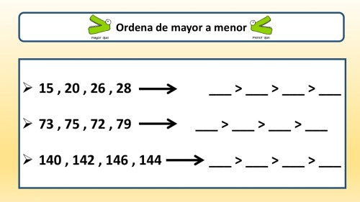
Clase 5
Niños: Les envío solución de algunas actividades referida a la Comparación y orden de números.
Compara con tus respuestas.
28
26
20
15
79
75
73
72

Slide 23
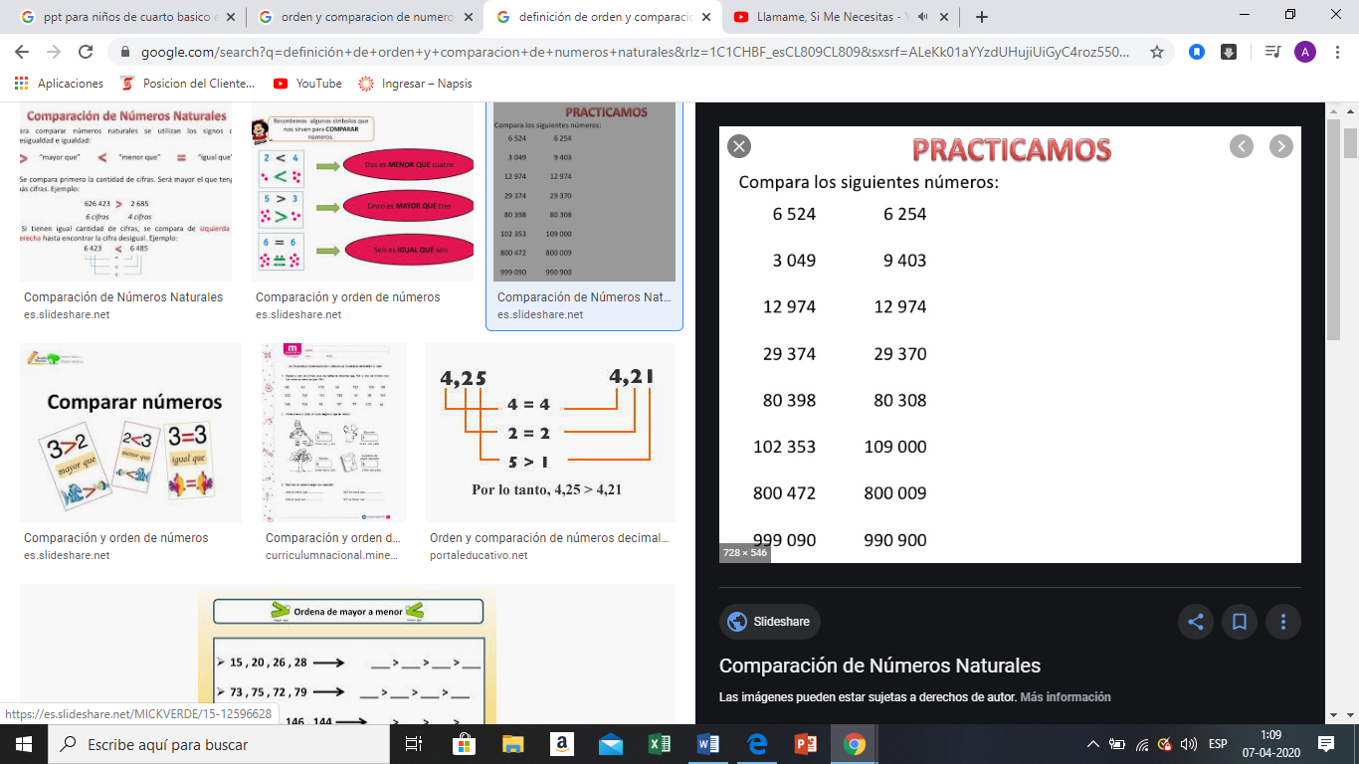
Clase 5
Niños: Les envío solución de algunas actividades referida a la Comparación y orden de números.
Escribe en tu cuaderno las siguientes cifras; luego, compara colocando
el símbolo correspondiente ( > , < , =)
Compara con tus respuestas.
>
<
=
<
<
<
<

Slide 24
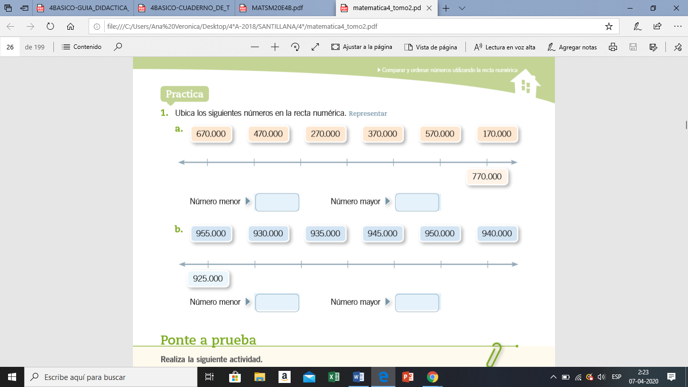
Clase 5
Niños: Les envío solución de algunas actividades referida a la Comparación y orden de números.
170.000
270.000
370.000
470.000
570.000
670.000
170.000
770.000
Compara con tus respuestas.

Slide 25
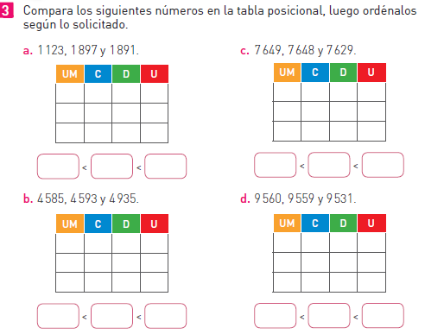
Clase 5
Niños: Les envío solución de algunas actividades referida a la Comparación y orden de números.
Compara con tus respuestas.
1. 1 2 3
7. 6 4 9
1. 8 9 7
7. 6 4 8
1. 8 9 1
7. 6 2 9
1.123
1.891
1.897
7.629
7.648
7.649
4. 5 8 5
9. 5 6 0
4. 5 9 3
9. 5 5 9
4. 9 3 5
9. 5 3 1
4.585
4.593
4.935
9.531
9.559
9.560

Slide 26
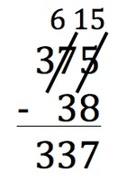
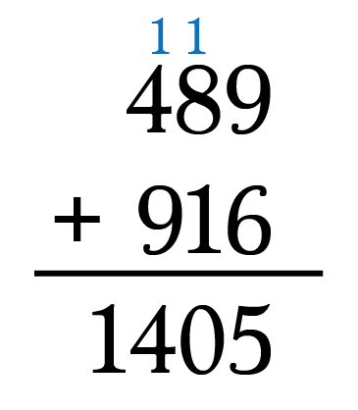
Clase 6
Niños: Les envío solución de algunas actividades que corresponden a problemas aditivos de la sustracción y adición, aplicando el algoritmo.
Solo LEER y RECORDAR
¿Qué es un Algoritmo?
El algoritmo es un conjunto de operaciones que realizamos de forma ordenada y sistemática para hacer un cálculo.
Adición
Sustracción.

Slide 27
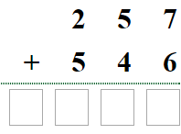
Observa el siguiente Video de como se realiza una Adición con reservas.
https://www.youtube.com/watch?v=FM-Dksjlox0&t=25s
1
1
8
0
3

Slide 28
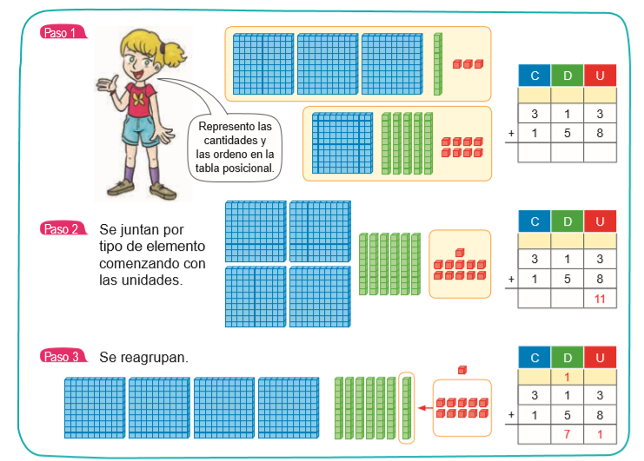
Clase 6
Niños: Les envío solución de algunas actividades que corresponden a problemas aditivos de la sustracción y adición, aplicando el algoritmo.
Solo LEER y RECORDAR
Este es el Algoritmo de la Adición.

Slide 29
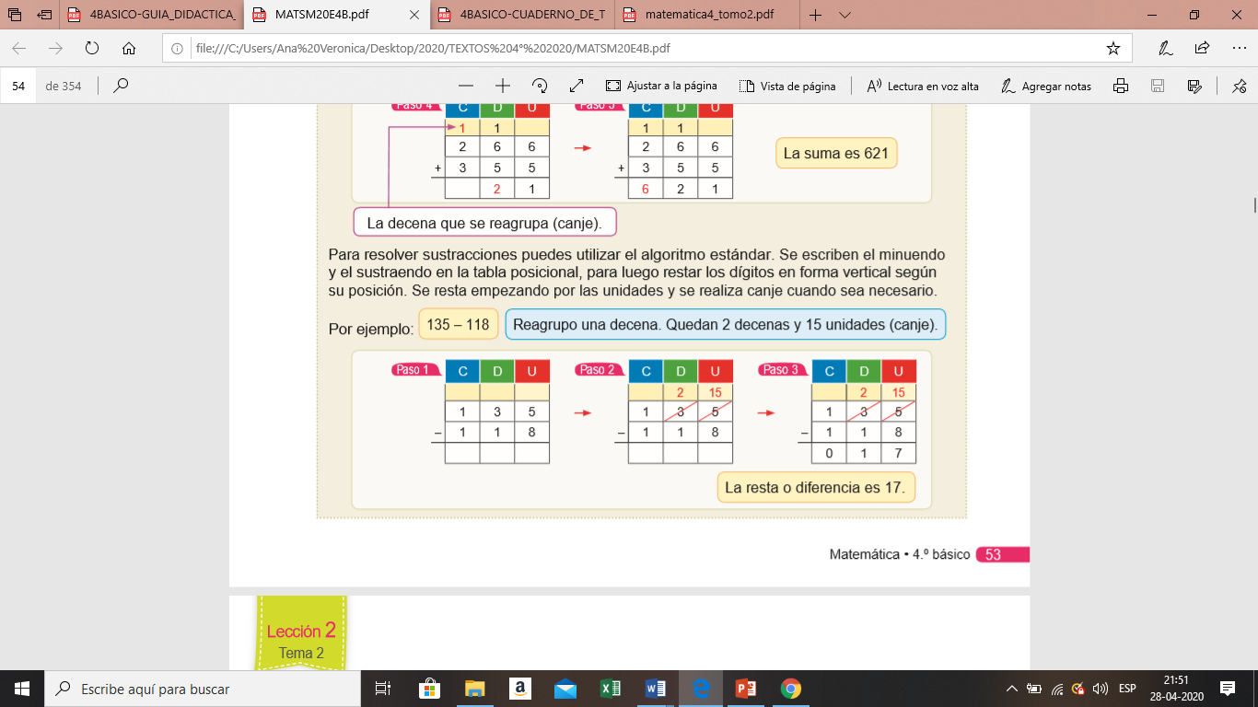
Clase 6
Niños: Les envío solución de algunas actividades que corresponden a problemas aditivos de la sustracción y adición, aplicando el algoritmo.
Solo LEER y RECORDAR
Este es el Algoritmo de la Sustracción.

Slide 30
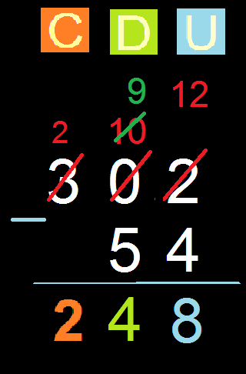
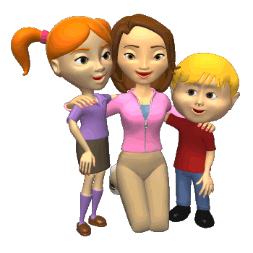
Observa el siguiente Video de como se realiza una Sustracción con canje.
https://www.youtube.com/watch?v=drMZ9uaF1ME&t=235s

Slide 31
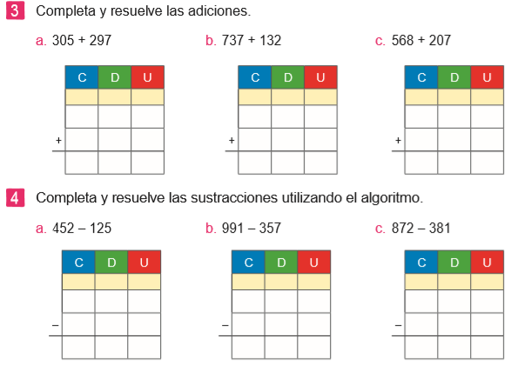
Clase 6
Niños: Les envío solución de algunas actividades que corresponden a problemas aditivos de la sustracción y adición, aplicando el algoritmo.
Resolveremos ejercicio pág.54
1
1
3 0 5
7 3 7
5 6 8
2 9 7
1 3 2
2 0 7
6 0 2
8 6 9
7 7 5
1
Compara tus respuestas.
4
12
4 5 2
9 9 1
8 7 2
/
1 2 5
3 5 7
3 8 1
3 2 7
6 3 4
4 9 1

Slide 32
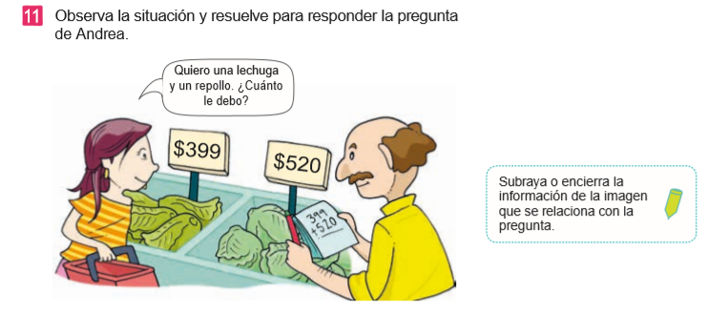
Clase 6
Niños: Les envío solución de algunas actividades que corresponden a problemas aditivos de la sustracción y adición, aplicando el algoritmo.
Resolveremos ejercicio pág.55 y compara tu respuesta.
La respuesta de Andrea sería la siguiente: Compra dos tipos de verduras con dos valores distintos y quiere saber cuanto debe pagar, por lo tanto, ella debe realizar una Adición, que quedaría de la siguiente manera.
1
$ 3 9 9
$ 5 2 0
$ 9 1 9
Andrea pagó $919, por la compra de dos productos.
1

Slide 33
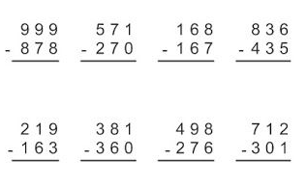
Resuelve las siguientes sustracciones.
Escribe en tu cuaderno de asignatura.
C
D
U
Escribe cada dígito en el cuadrado de tu cuaderno.
Desarrolla estos ejercicios utilizando el algoritmo.

Slide 34
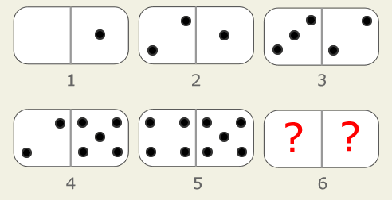
Recreo Cerebral

Slide 35
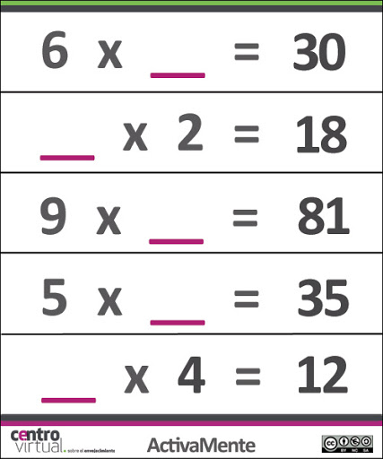
Clase 7
Niños: Les envío solución de algunas actividades que corresponden a ejercicios de multiplicación y división aplicando el algoritmo.
Practiquen las tablas y encuentra la respuesta correcta.
5
9
9
7
3

Slide 36
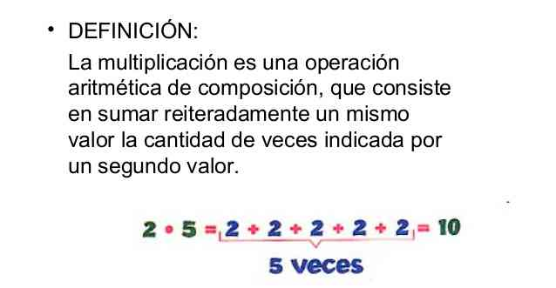
Clase 7
Niños: Les envío solución de algunas actividades que corresponden a problemas aditivos de la sustracción y adición, aplicando el algoritmo.
Solo LEER y RECORDAR
¿Qué es la Multiplicación?

Slide 37
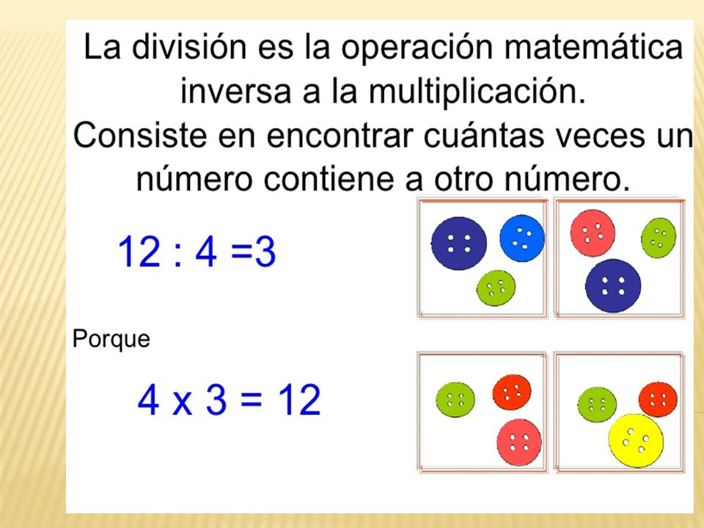
Clase 7
Niños: Les envío solución de algunas actividades que corresponden a problemas aditivos de la sustracción y adición, aplicando el algoritmo.
Solo LEER y RECORDAR
¿Qué es la División?

Slide 38
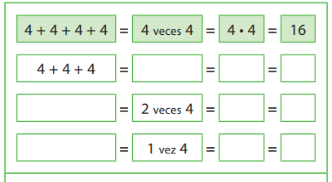
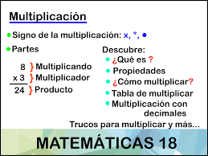
Clase 7
Niños: Les envío solución de algunas actividades que corresponden a problemas aditivos de la sustracción y adición, aplicando el algoritmo.
Compara tus respuestas.
3 veces 4
3 4
12
4 + 4
2 4
8
4
1 4
4

Slide 39
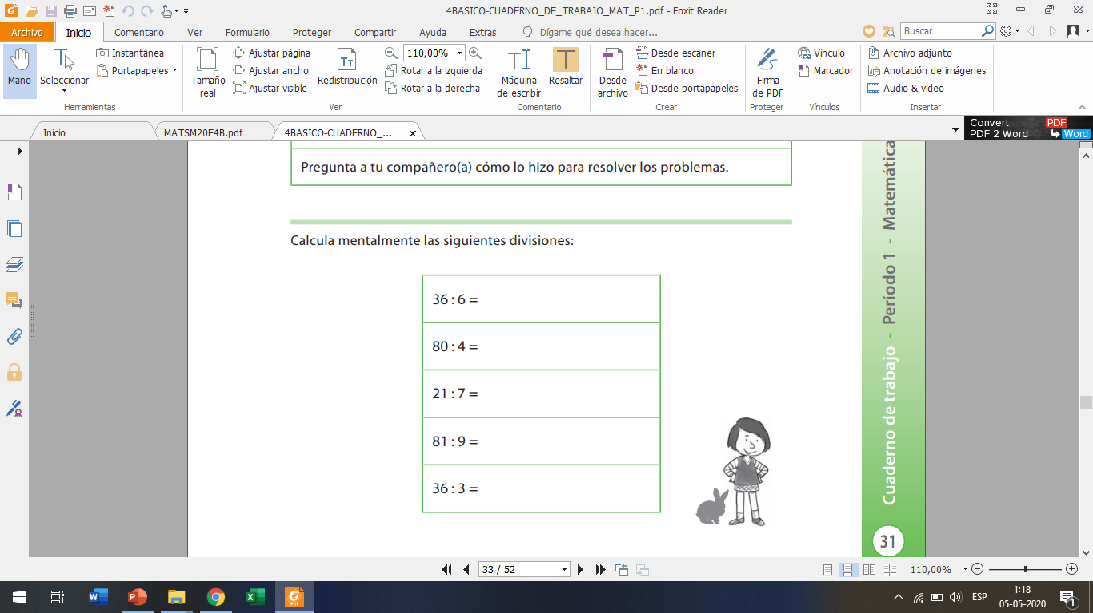
Clase 7
Niños: Les envío solución de algunas actividades que corresponden a problemas aditivos de la sustracción y adición, aplicando el algoritmo.
Leer , recordar y compara tus respuestas.
6
5
3
9
12

Slide 40
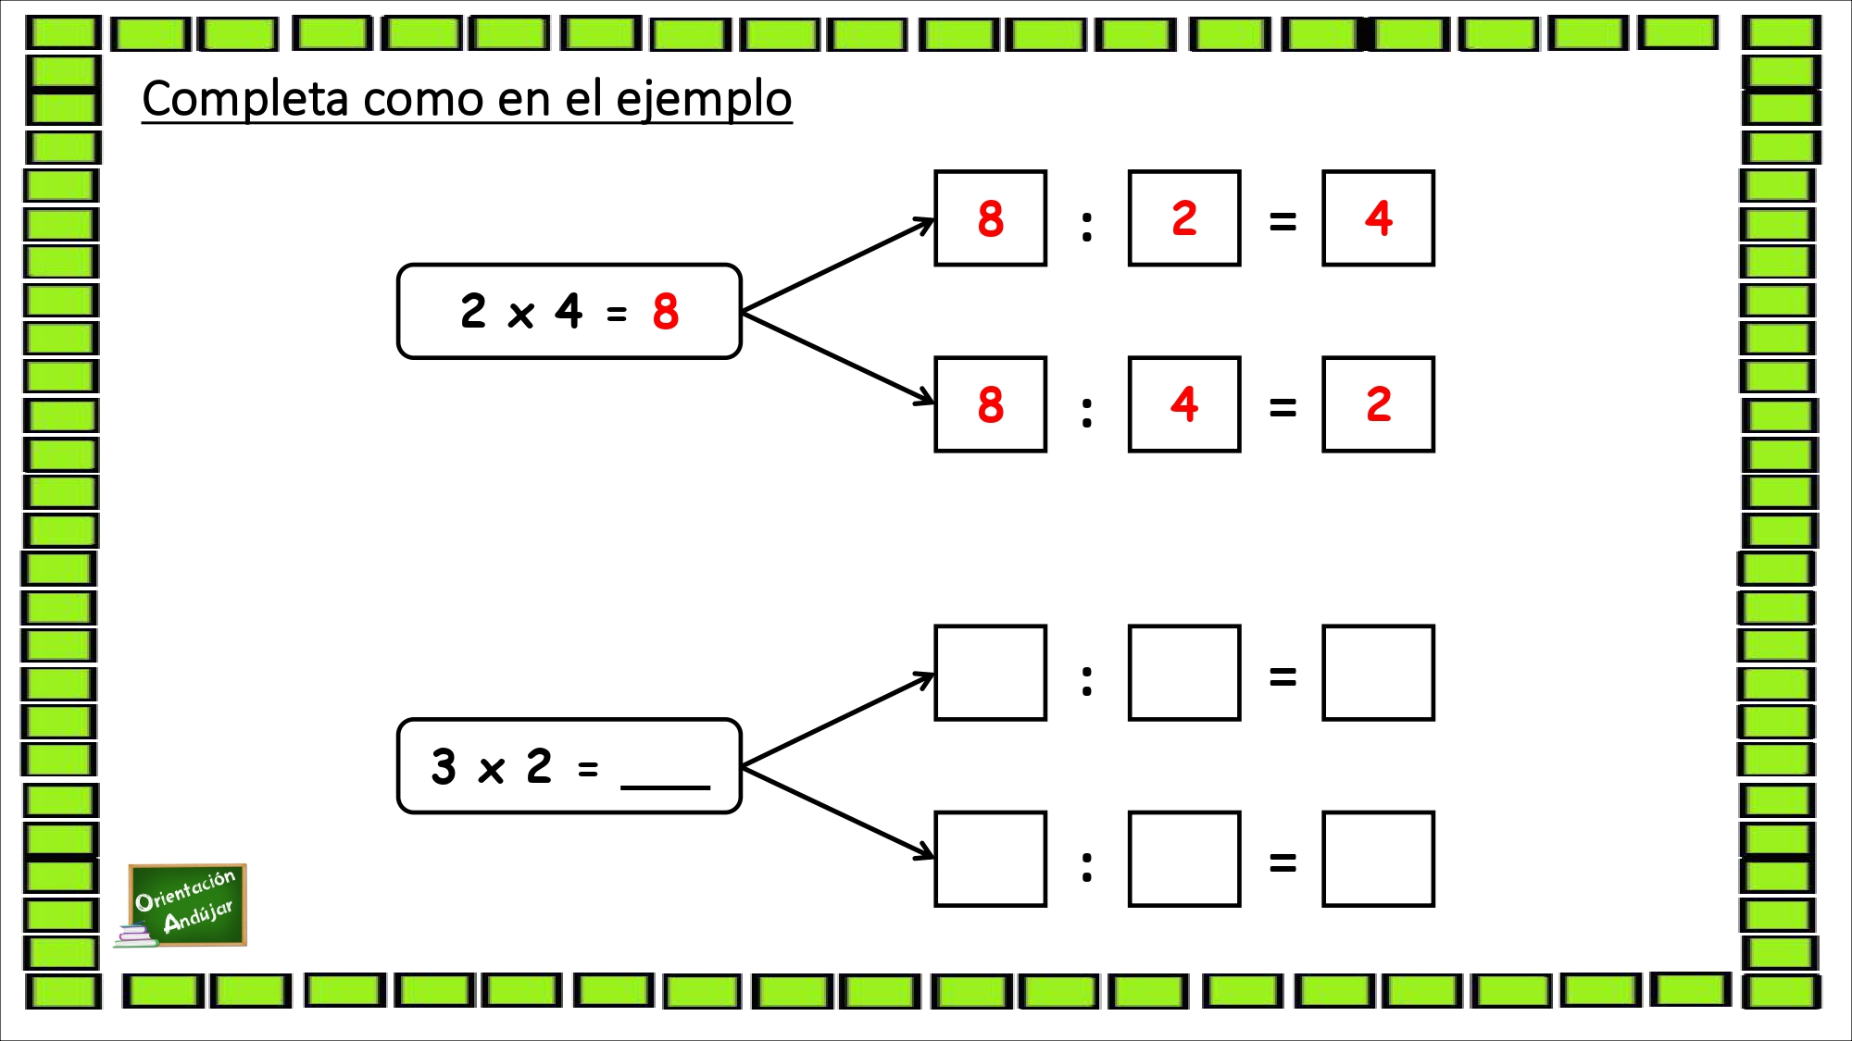
Clase 7
Niños, ahora recordemos
¿Qué relación existe entre la multiplicación y la división?
Solo LEER y RECORDAR
Ejemplo:
Relación de la multiplicación con la división. La multiplicación y la división están estrechamente relacionadas ya que la división es la operación inversa de la multiplicación. En la división se busca separar en grupos iguales, mientras que en la multiplicación se busca unir o juntar en grupos iguales.

Slide 41
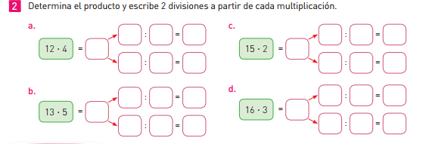
Clase 7
Niños, ahora recordemos
¿Qué relación existe entre la multiplicación y la división?
Leer, recordar y comparar resultados.
Página 75
48
12
4
30
15
2
48
30
48
4
12
30
2
15
4
65
5
13
48
16
3
65
48
16
3
65
13
5
16

Slide 42
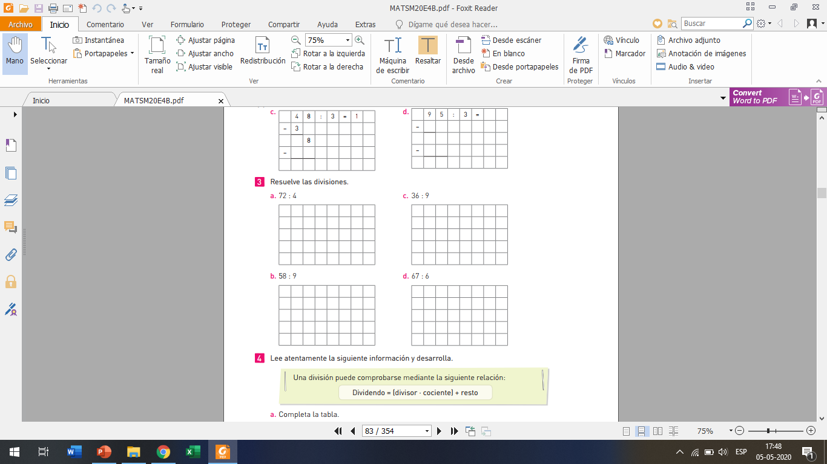
Clase 7
Niños, ahora recordemos las divisiones Inexactas.
Página 82
¿Qué relación existe entre la multiplicación y la división?
Leer , recordar y comparar resultados.
6
1
1 8
0//
:
=
7 2
4
1
8
-
4
3 2
-
3 2
0//

Slide 43
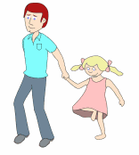
Revisa la ruta de aprendizaje… ¿Qué aprendiste hoy? ¿Cómo lo aprendiste? ¿Lograste el objetivo?
Cálculo mental.
Conocimientos previos de Operatoria.
Reforzar ejercicios.
Resolver ejercicios de operaciones básicas.
Evaluar lo aprendido.
Observar video motivacional.
Cuéntale a tus padres lo que aprendiste en esta clase.

